Slide 1

CPPCHECK
Nhóm 13
Nguyễn Minh Hiển
Trần Anh Đức
Trần Thanh Thảo
Mẫn Thị Bích Phương

Slide 2
I. Giới thiệu chung
Table of
Content
II.Kiến trúc hoạt động
III. Cách thức Cppcheck kiểm tra lỗi
IV. Đánh giá tổng quan
V. Kết luận

Slide 3
Giới thiệu chung

Slide 4



CPPCHECK LÀ GÌ?
Công cụ phân tích mã nguồn cho ngôn ngữ C/C++
Hoạt động dựa trên phân tích tĩnh
Hỗ trợ mã nguồn và đa nền tảng
Cung cấp các phân tích mã độc đáo nhằm phát hiện lỗi, hành vi không xác định, cấu trúc mã nguy hiểm
Phân tích mã nguồn mà không cần chạy chương trình.
Được sử dụng trong các môi trường như POSIX, Windows, ...

Slide 5
Kiến trúc hoạt động

Slide 6
Tiền xử lý
Xử lý các tệp mã nguồn (source files)
Loại bỏ các phần không cần thiết (marco, include, ...)
Đơn giản hoá mã nguồn → dễ dàng phân tích về sau

Slide 7
Danh sách token
Chuyển đổi code thành danh sách các token
Các token bao gồm: từ khoá, tên biến, toán tử, ...
abc
=
ab
abc = ab + c ;
+
c
;

Slide 8
Cây cú pháp (Syntax tree)
Dựa trên danh sách token → biểu diễn cú pháp của mã
Mỗi câu lệnh có một cây cú pháp tương ứng
AST (Abstract Syntax Tree)
Token trở thành node trong cây

Slide 9
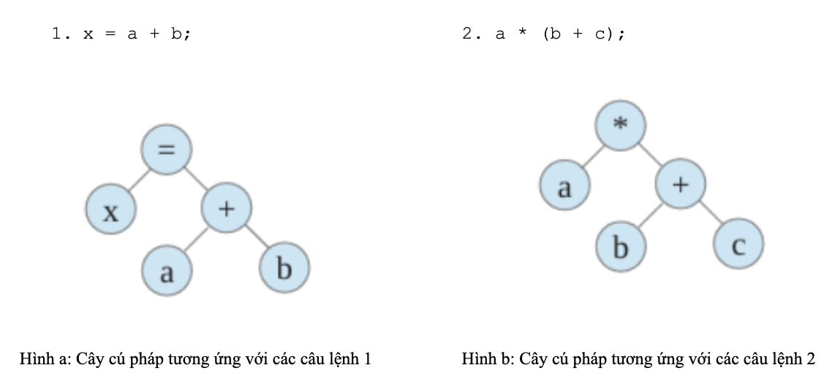

Slide 10

Cơ sở dữ liệu ký hiệu
Lưu trữ thông tin các thành phần quan trọng:
types
functions
variables
Thực hiện các kiểm tra hoặc phân tích

Slide 11
Phân tích luồng giá trị (Value Flow)
Ngược chiều
Xuôi chiều
Vào trong các hàm
Theo dõi giá trị của biến từ các lệnh phía trước
Theo dõi giá trị của biến trong các lệnh tiếp theo
Theo dõi giá trị của biến khi biến được truyền vào trong các hàm gọi

Slide 12
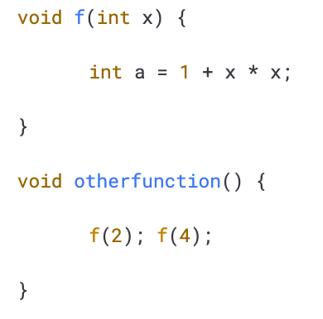
Khi phân tích hàm f, giá trị các token sẽ là:
1: {1}
+: {5,17} (kết quả từ phép cộng trong các lần gọi hàm).
x: {2,4} (giá trị của x trong các lần gọi hàm).
*: {4,16} (kết quả của phép nhân).
x: {2,4} (tương tự trên).
Xác định các giá trị có thể xảy ra tại mỗi điểm

Slide 13
Thư viện (Library)
Lưu trữ các thông tin cấu hình do người dùng cung cấp:
Một hàm có trả giá trị hay không.
Hàm có cấp phát bộ nhớ hay không.
Các tham số hợp lệ hoặc không hợp lệ.

Slide 14
Quy trình thực thi Cppcheck từ command line

Slide 15
1.
CppCheckExecutor::check Thực thi quá trình kiểm tra
2.
CmdLineParser::parseFromArgs phân tích các args từ command line
Settings class được sử dụng để lưu thiết lập cấu hình
Sử dụng FileLister và tham số từ command line lấy danh sách các files cần kiểm tra
3.
ThreadExecutor có thể tạo thêm các phiên bản CppCheck nếu cần
4.
CppCheck::check được gọi cho từng file – quá trình này kiểm tra một file riêng lẻ
5.
Tệp sẽ được tiền xử lý (bởi Preprocessor):
Loại bỏ các chú thích (comments)
Mở rộng các macro
6.
Sau đó, tệp được chuyển thành các token (giai đoạn Tokenizer)
7.
Hàm runChecks của tất cả các lớp kiểm tra (check classes) sẽ được thực thi
Khi phát hiện lỗi, báo lại cho CppCheckExecutor thông qua interface ErrorLogger

Slide 16
Một số lỗi mà Cppcheck có thể phát hiện

Slide 17
Phân tích dòng điều khiển (CFA)
Xác định các đường đi thực thi có thể xảy ra trong chương trình
Phân tích khá đơn giản (bên trong từng hàm) nhưng đủ để phát hiện một số lỗi cơ bản
Xây dựng CFG
Duyệt CFG
Phát hiện lỗi

Slide 18
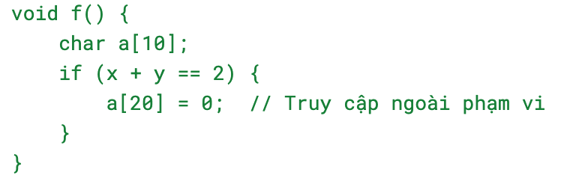


Phát hiện lỗi tràn bộ đệm
(Buffer Overflow)
Khi một mảng bị truy cập quá giới hạn (out of bounds) trong phạm vi của nó
→ Cppcheck tạo ra thông báo lỗi

Slide 19
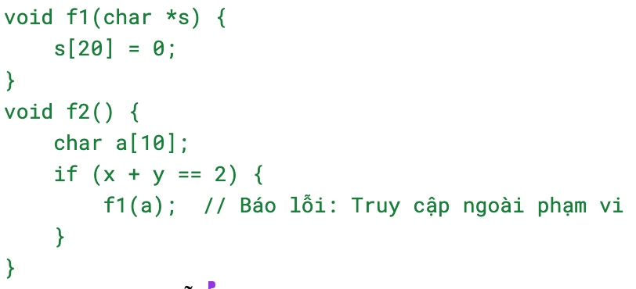
Phân tích lời gọi hàm
Cppcheck cũng kiểm tra các lời gọi hàm

Slide 20
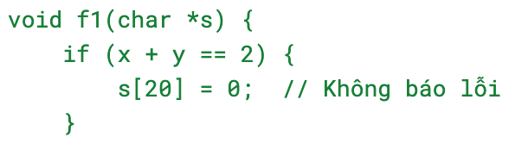
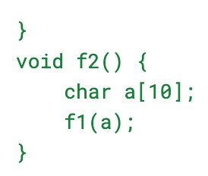
Tuy nhiên, nếu điều kiện được di chuyển vào trong hàm

Slide 21
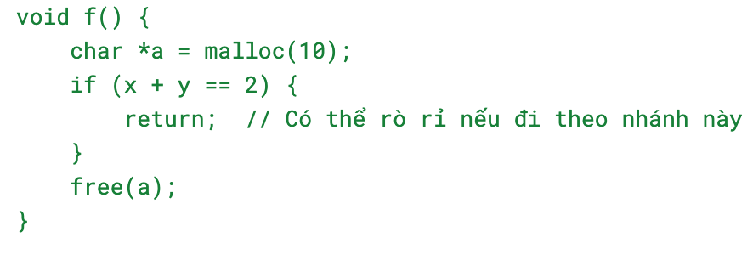

Phát hiện rò rỉ bộ nhớ (memory leak)
Sử dụng phân tích luồng điều khiển đơn giản để kiểm tra rò rỉ bộ nhớ
→ giả định mọi câu lệnh đều có thể thực thi

Slide 22
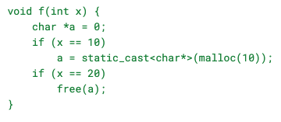
Phân tích của Cppcheck bị hạn chế với trường hợp phức tạp
Không phát hiện lỗi nào

Slide 23
Giới hạn của
Cppcheck
Hiểu biết ngữ cảnh
Cppcheck không hiểu những kiến thức thực tế (VD: một ngày có 24 giờ)
Phân tích dòng điều khiển đơn giản
Giả định mọi điều kiện đều có thể đúng hoặc sai, hạn chế khả năng phát hiện lỗi phức tạp
Không toàn diện
Chỉ phát hiện một số lỗi, không thể thay thế các công cụ phân tích tĩnh cao cấp hơn hoặc quy trình kiểm tra code thủ công

Slide 24
Đánh giá tổng quan

Slide 25



Ưu điểm
Khả năng hoat động độc lập với trình biên dịch
Không yêu cầu mã nguồn phải biên dịch
Phân tích các lỗi phổ biến:
Tràn bộ đệm
Sử dụng bộ nhớ chưa cấp phát
Sử dụng biến chưa khởi tạo
Lỗi logic
Cung cấp tuỳ chọn kiểm tra nâng cao

Slide 26
Hạn chế
Phân tích luồng điều khiển còn khá đơn giản
Không có khả năng hiểu biết ngữ nghĩa, kiến thức nền tảng
Không theo dõi tốt các luồng thực thi đồng thời, khó phát hiện các lỗi phức tạp:
race condition
deadlock
Không phân tích được các lỗi liên quan đến thư viện ngoài, mã chưa có sẵn
Khả năng báo cáo sai (false positive) cao.

Slide 27
So sánh với các công cụ khác
Cppcheck
Coverity Scan
PVS-Studio
Miễn phí, mã nguồn mở
Phiên bản thương mại có phí
Công cụ thương mại
Tập trung phát hiện logic tiềm ẩn, hiệu suất C, C++
Phát hiện lỗi bảo mật, logic, chất lượng mã
Mạnh mẽ trong phát hiện lỗi logic và bảo mật.
Dễ sử dụng, tích hợp vào IDE
Tốt cho dự án lớn, tích hợp tốt với CI/CD.
Cung cấp gợi ý sửa lỗi chi tiết.
Không mạnh mẽ bằng các công cụ thương mại, có thể bỏ sót lỗi phức tạp
Cài đặt phức tạp, cảnh báo nhiều đôi khi không cần thiết.
Giá cao, đôi khi có nhiều cảnh báo không cần thiết.
Phù hợp với dự án nhỏ, yêu cầu không quá phức tạp

Slide 28
Đối tượng phù hợp
Cá nhân, nhóm nhỏ
Mang lại giải pháp miễn phí, dễ sử dụng để cải thiện chất lượng mã
Nhóm lớn, dự án thương mại
Được sử dụng như công cụ bổ trợ, cung cấp nhiều góc nhìn khác nhau về chất lượng mã

Slide 29
Kết luận

Slide 30
Ứng dụng trong quy trình phát triển phần mềm
Hoạt động tốt trong cả môi trường phát triển cá nhân nhóm
Dễ dàng tích hợp vào quy trình CI/CD
Đặc biệt hữu ích cho các nhà phát triển độc lập

Slide 31
Vai trò trong phát triển phần mềm hiện đại
Tiêu chuẩn bảo mật và chất lượng càng trở nên quan trọng
Phát hiện lỗi sớm → xây dựng niềm tin với khách hàng
Đảm bảo mã mới tuân thủ các tiêu chuẩn định sẵn

Slide 32
Kết luận cuối cùng
Một trong những công cụ phân tích tĩnh mạnh mẽ nhất trong tầm giá (miễn phí)
Lựa chọn tốt cho dự án C/C++ muốn cải thiện chất lượng nhưng không cần đầu tư lớn
Vẫn tồn tại một số hạn chế
Chắn chắn tiếp tục là một công cụ quan trọng với nhà phát triển C,C++ hiện đại

Slide 33
Cảm ơn

